Slide 1
🎭 StageAgent: Akıllı Tiyatro Etkinlik Tavsiye Sistemi
Math 690 Lisansüstü Semineri Dersi
Dönem Projesi Sunumu
Makbule Özge Özler
2025-2026

Slide 2
Icindekiler
Giriş ve Motivasyon
Gelişim Süreci: Versiyonlar ve Öğrenimler
Versiyon 1: En Basit Başlangıç
Versiyon 2: Sorguyu Anlama ve Yapılandırma
Versiyon 3: Multi-Agent Hibrit Sistem
Versiyon 4: Harici Araç Entegrasyonu (Google Calendar)
Versiyon 5: Kullanıcı Deneyimi
Versiyon 6: Bağlam Zenginleştirme (YouTube API)
Versiyon 7: Arayüze Geçiş (Streamlit)
Elde Edilen Ana Kazanımlar ve Gelecek Çalışmalar
Demo

Slide 3
Giriş ve Motivasyon
Temel Amaç: Kullanıcıların doğal dil sorgularıyla tiyatro etkinliklerini bulmasını sağlayan, gelişen bir sistem oluşturmak.
Hedef: Andrew Ng'nin Agentic Design Patterns'larını uygulamalı deneyimlemek
Neden Tiyatro?: Kişisel ilgi ve proje olarak gösterim potansiyeli
Odak Noktaları:
Multi-Agent Sistemler
Tool (Araç) Kullanım Desenleri
İteratif Geliştirme Yaklaşımı

Slide 4
Gelişim Süreci: Versiyonlar ve Öğrenimler
|> recommender_llm_an1.py | |>
|> recommender_llm_an2.py | |>
|> recommender_llm_an3.py | |> |>
|> recommender_llm_an4.py | |> |> |>
|> recommender_llm_an5.py | |> |> |> |>|>
|> recommender_llm_an6.py | |> |> |> |> |>
|> recommender_web_an7.py | |> |> |> |> |>

Slide 5
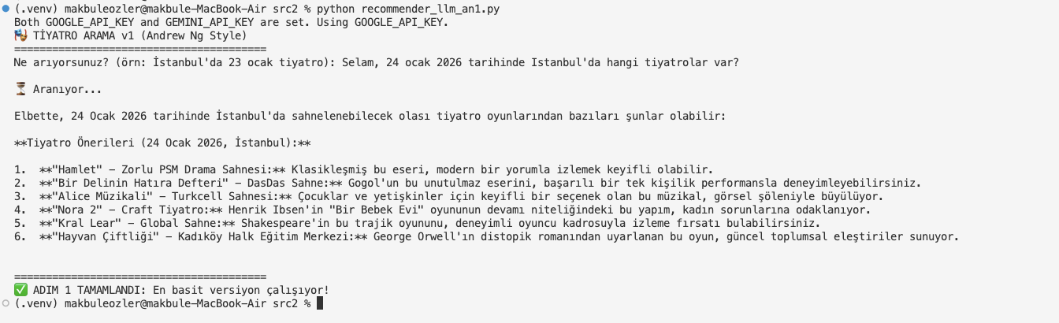
Versiyon 1: En Basit Başlangıç
"Start Simple" (Basit Başla)
Neler Yaptığım : Tek LLM (Gemini), doğrudan kullanıcı sorgusunu iletme.
Karşılaştığım Zorluklar (!) : LLM'in "halüsinasyon" görmesi (gerçek dışı öneriler).
« Öğrenimim » LLM'ler yaratıcıdır, ancak güncel ve doğrulanmış bilgi için harici araçlara ihtiyaç duyarlar. (Tool Use zorunluluğu doğdu.)

Slide 6
Versiyon 2: Sorguyu Anlama ve Yapılandırma
"Parse Before Process" (İşlemeden Önce Ayrıştır)
Neler Yaptığım : Sorgudan şehir ve tarihi elle (regex ile) çıkarma, LLM'e yapısal bilgi sağlama.
Karşılaştığım Zorluklar (!) : Halüsinasyonlar azalsa da tamamen bitmedi. LLM hala "nerede" arayacağını bilmiyordu.
« Öğrenimim » LLM'e net talimat vermek önemli ama bilgi eksikliğini gidermez. Gerçek veri kaynaklarına bağlantı şart.

Slide 7
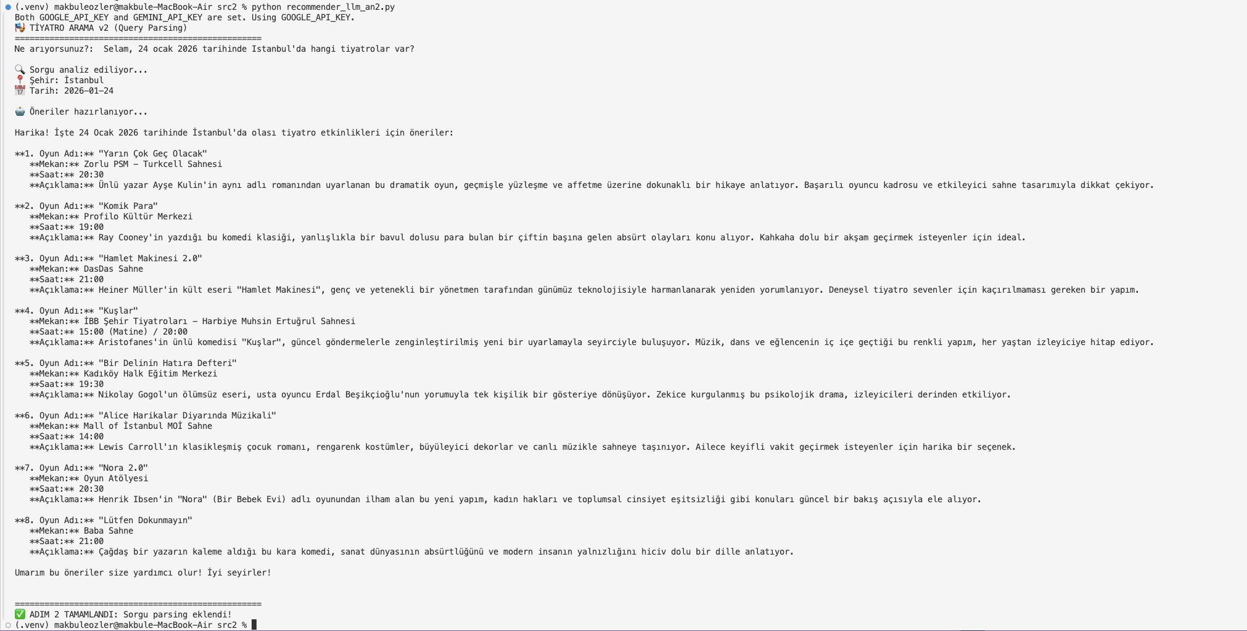
Versiyon 2: Sorguyu Anlama ve Yapılandırma

Slide 8
Versiyon 3: Multi-Agent Hibrit Sistem
"Combine the best of both approaches" (İki yaklaşımın en iyi yönlerini birleştir)
Neler Yaptığım ? : Farklı bilgi kaynakları için uzmanlaşmış "ajanlar" oluşturma:
İBB Şehir Tiyatroları Ajanı: Web Scraping (requests, BeautifulSoup)
Devlet Tiyatroları Ajanı: Selenium ile otomasyon (Biletinial.com) ve yedek olarak Google Search.
Özel Tiyatrolar Ajanı: Gemini'nin Google Search aracı ile arama.
Karşılaştığım Zorluklar (!) : Web sitelerinin kırılgan HTML yapıları ve JavaScript bağımlılığı (Selenium öğrenimi).
Selenium'un yavaşlığı ve bakım zorluğu.
LLM'in arama sonuçlarını doğru yorumlaması için "Prompt Engineering" gereksinimi.
« Öğrenimim » Multi-Agent mimarinin gücü: Her işe özel doğru aracı kullanmak.
Hibrit sistemler: Kural tabanlı (scraping) ve LLM tabanlı (arama) ajanların birleşimi.
Sistem dayanıklılığı için "fallback" mekanizmaları.

Slide 9
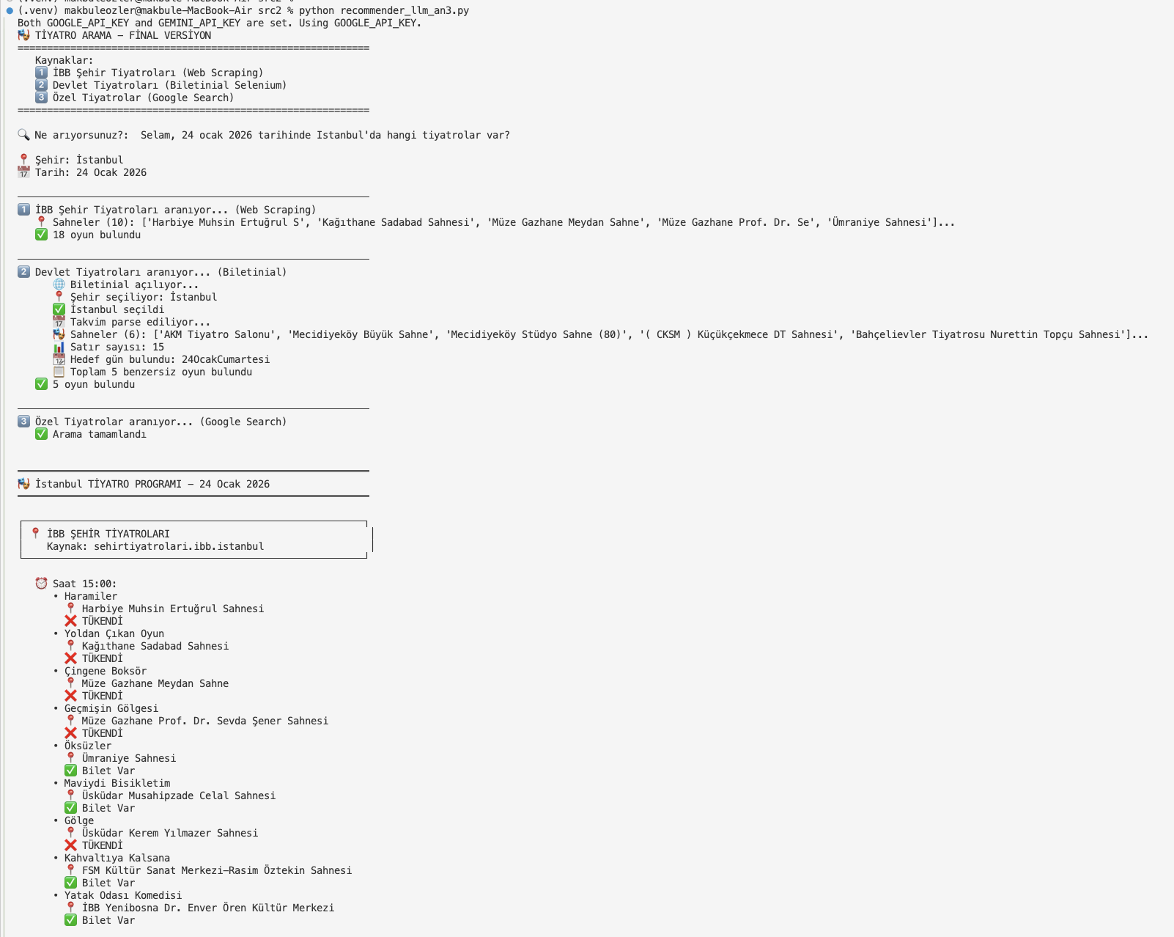
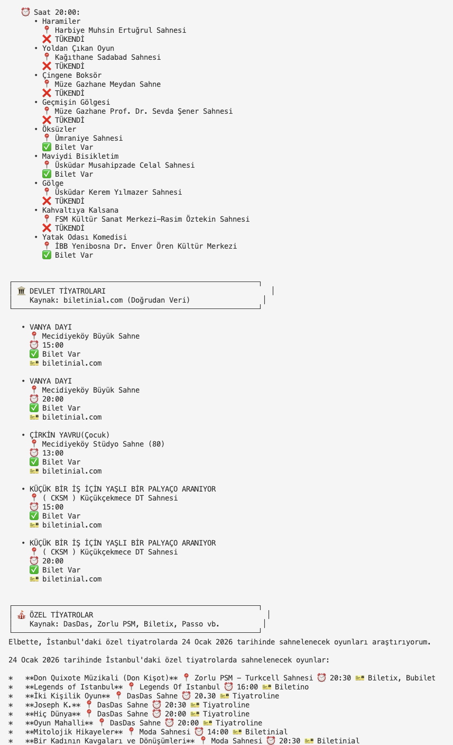
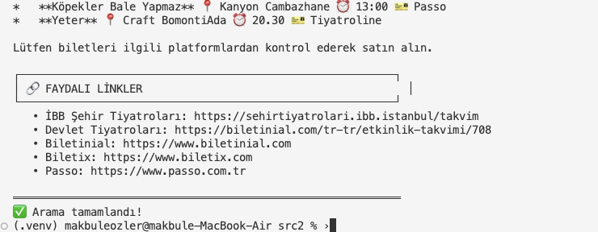
Versiyon 3: Multi-Agent Hibrit Sistem

Slide 10
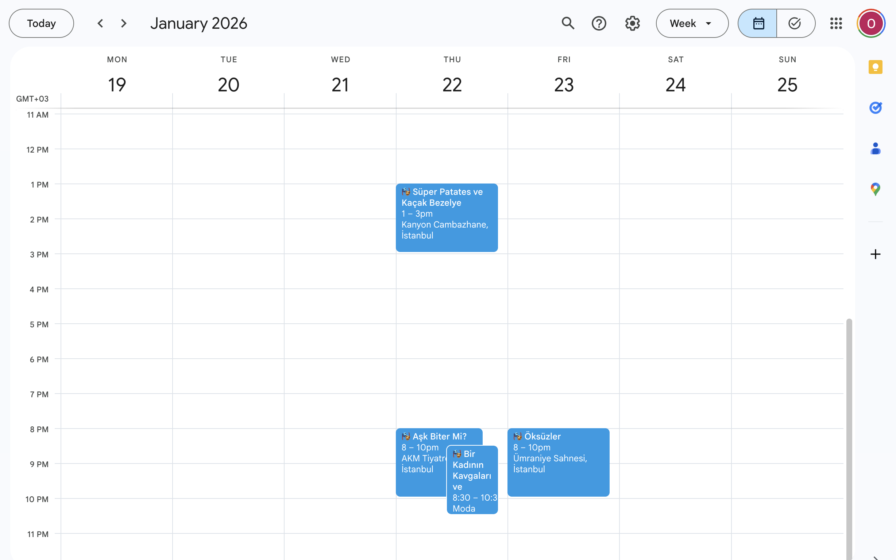
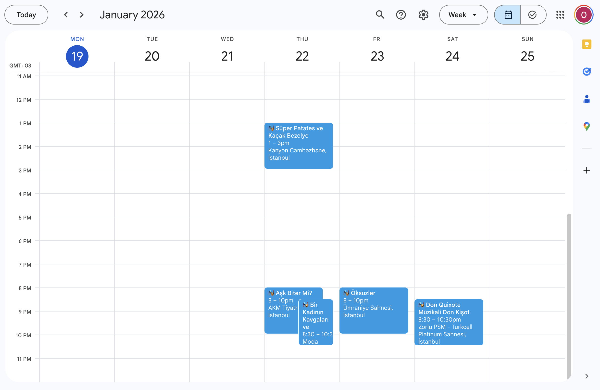

Versiyon 4: Harici Araç Entegrasyonu (Google Calendar)
"Tool Use" (Araç Kullanımı)
Neler Yaptığım : Google Calendar API entegrasyonu, seçilen oyunu takvime ekleyebilme.
Karşılaştığım Zorluklar : Google OAuth 2.0 yetkilendirme akışını anlama ve uygulama (credentials.json, token.pickle).
« Öğrenimim » Bir ajanın pasif bilgi sağlayıcıdan aktif bir asistana dönüşmesi. Eyleme geçme yeteneği.
Once
Sonra

Slide 11
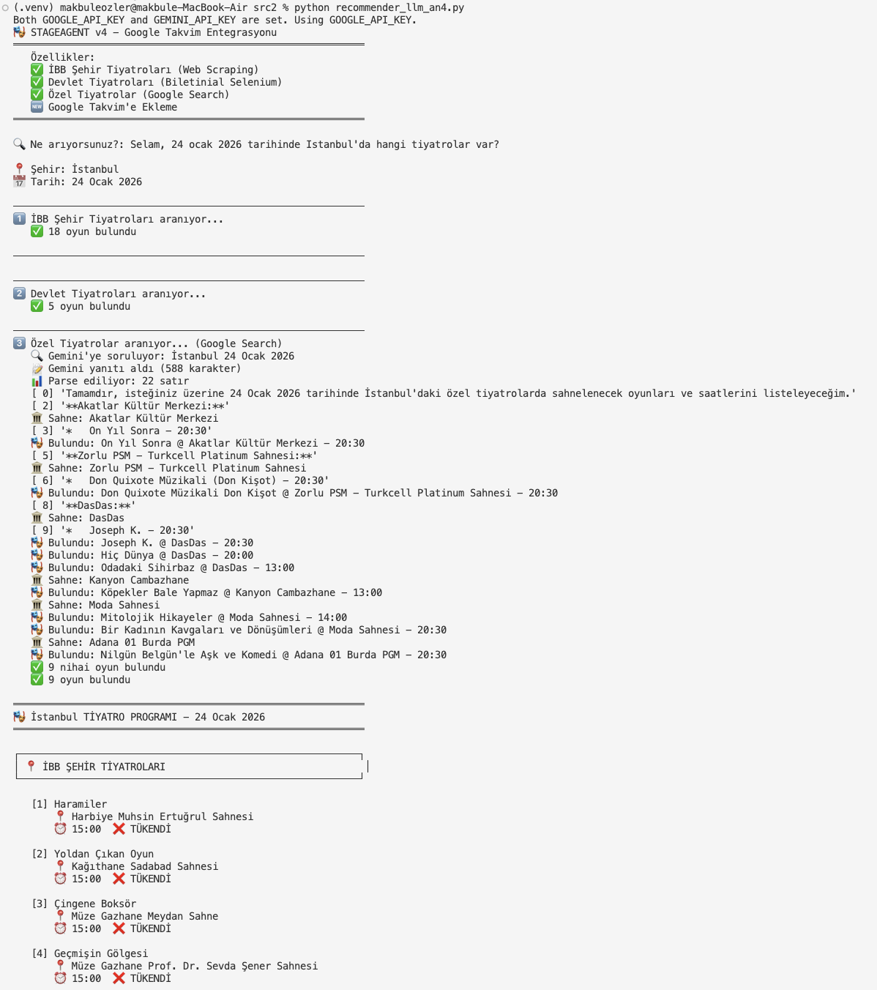
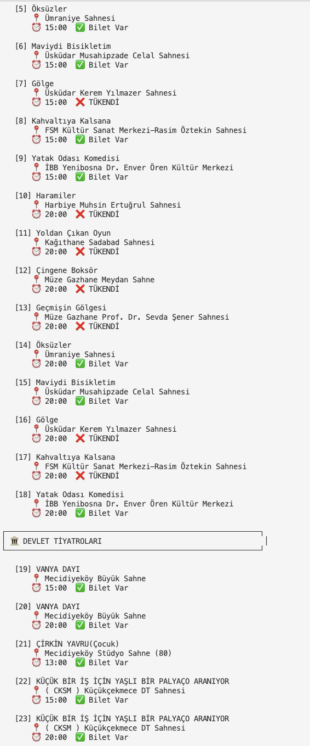
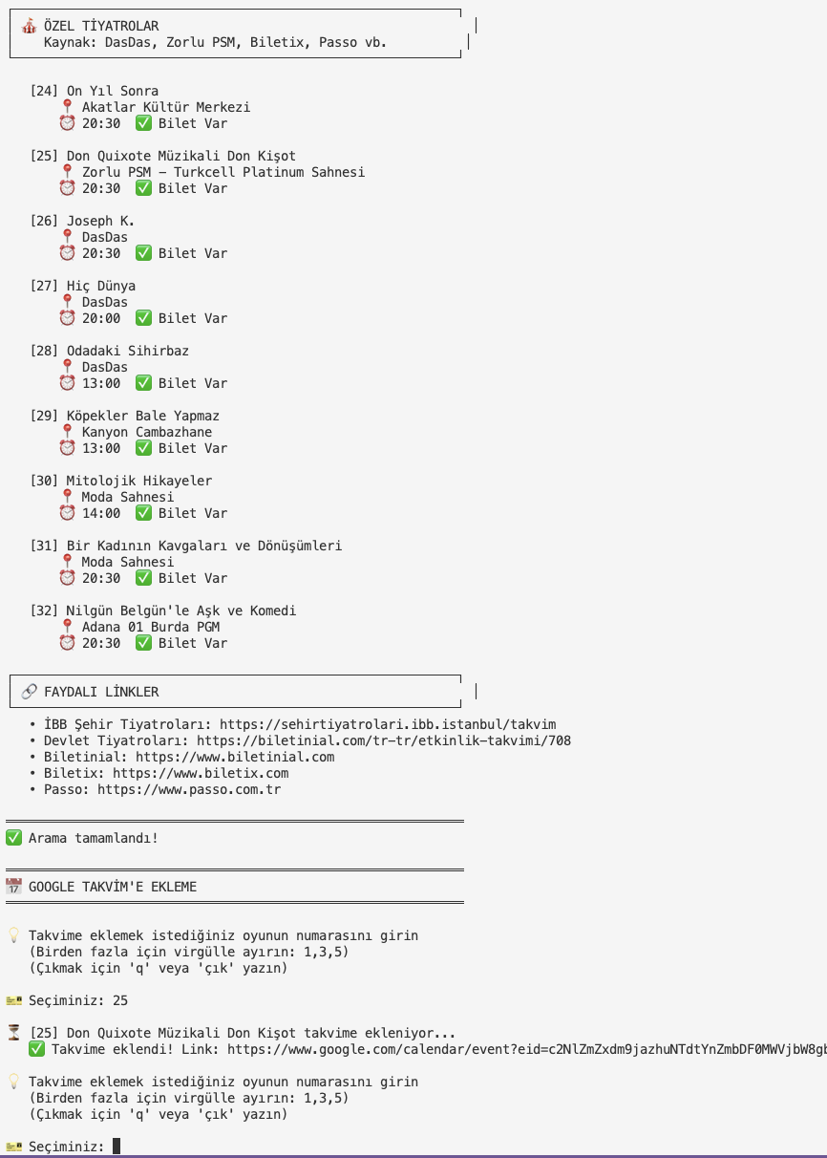
Versiyon 4: Harici Araç Entegrasyonu (Google Calendar)

Slide 12
Versiyon 5: Kullanıcı Deneyimi
"Multi-Query Interaction" (Çoklu Sorgu Etkileşimi)
Neler Yaptığım : Ana menü yapısı, sorgu_gecmisi ile oturum boyunca sorguları saklama.
Karşılaştığım Zorluklar (!) : Programın durumunu (state) yönetmek, modüler kod yazımı.
« Öğrenimim » Akıcı ve sürekli bir kullanıcı diyalogunun önemi. Uygulama hissi yaratma.

Slide 13
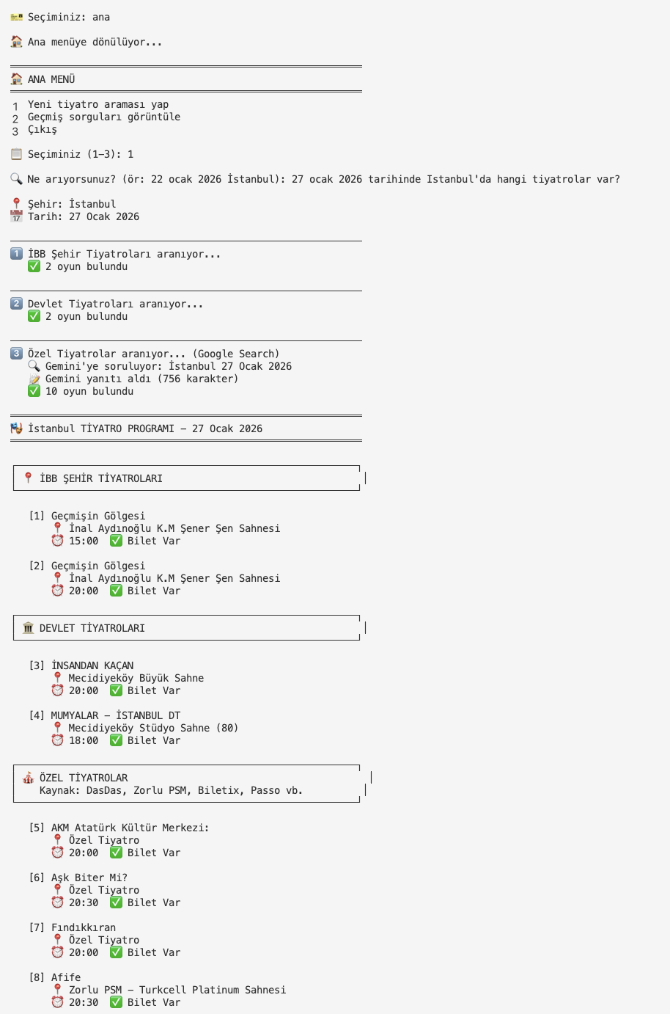
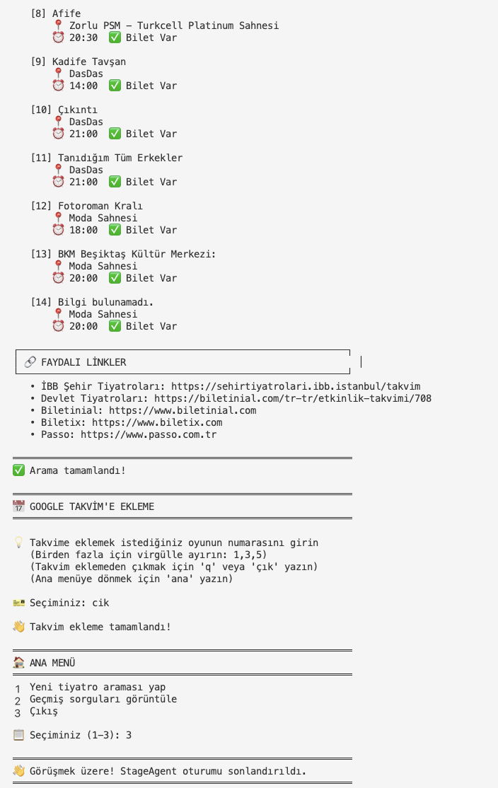
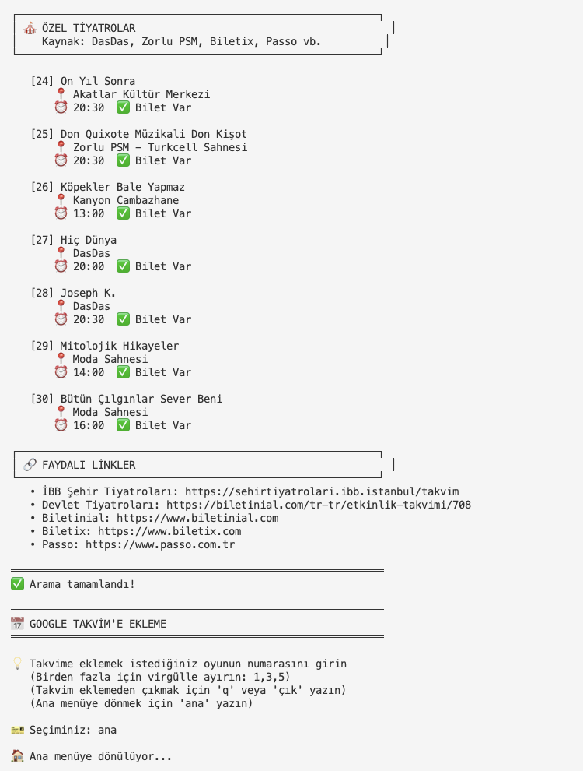
Versiyon 5: Kullanıcı Deneyimi
« 27 ocak 2026 tarihinde Istanbul'da hangi tiyatrolar var?»
« 22 ocak 2026 tarihinde Istanbul'da hangi tiyatrolar var?»

Slide 14
Versiyon 6: Bağlam Zenginleştirme (YouTube API)
"Context Enrichment" (Bağlam Zenginleştirme)
Neler Yaptım?: YouTube Data API entegrasyonu, oyunlarla ilgili fragman/tanıtım videoları önerme.
Karşılaştığım Zorluklar (!) : YouTube'da alakasız içerikler arasında doğru videoları bulmak için spesifik arama sorguları oluşturma.
« Öğrenimim » Bir ajanın sadece birincil görevi değil, kullanıcının karar sürecini destekleyecek ikincil bilgileri de sunmasının değeri.

Slide 15
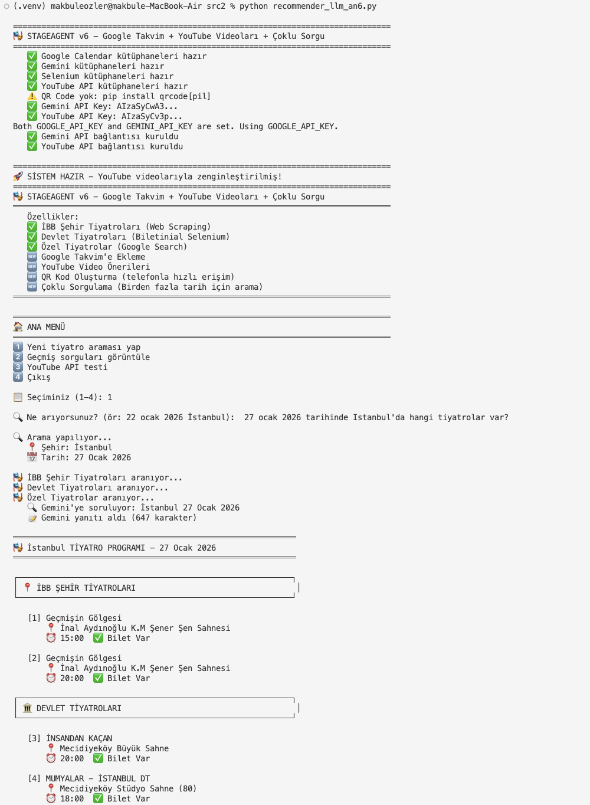
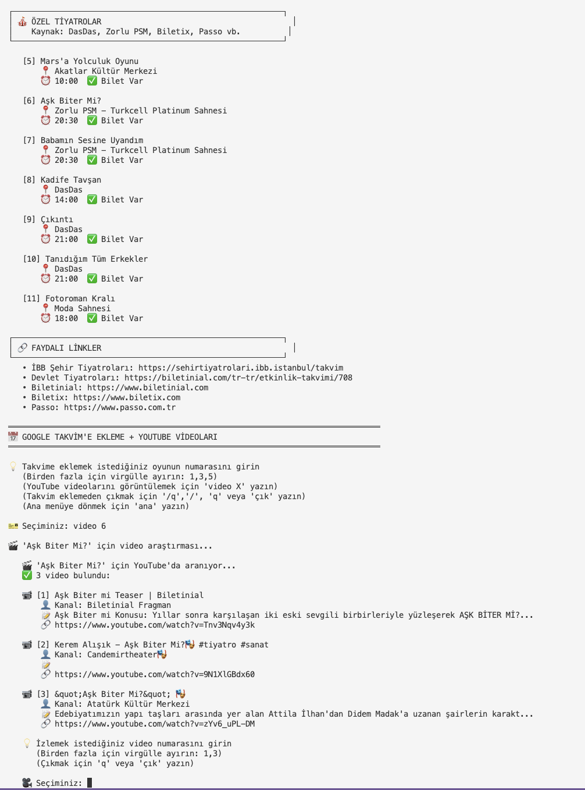
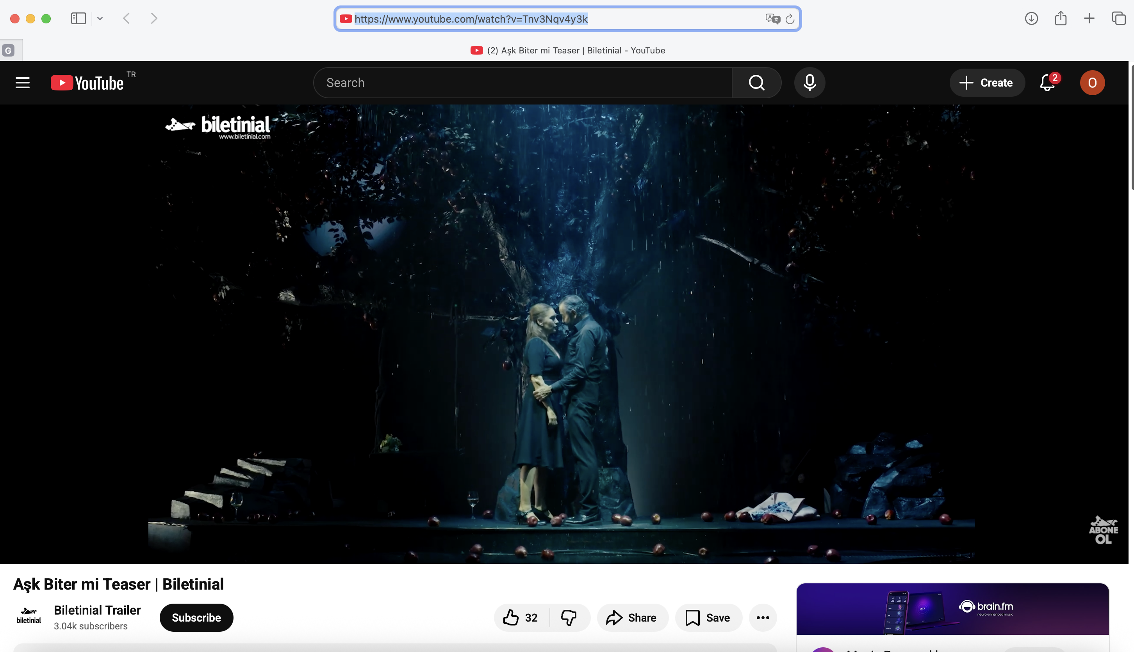
Versiyon 6: Bağlam Zenginleştirme (YouTube API)

Slide 16
Versiyon 7: Arayüze Geçiş (Streamlit)
"From CLI to GUI" (Komut Satırından Grafiksel Arayüze)
Neler Yaptım? Mevcut CLI mantığını Streamlit ile web arayüzüne taşıma.
Arama formu, sonuç kartları, butonlar, video oynatıcılar.
Karşılaştığım Zorluklar (!) : Streamlit'in session_state mekanizmasını ve sayfa yeniden çizim (rerun) mantığını anlama.
« Öğrenimim » İyi bir arayüz, karmaşık agent sistemlerini son kullanıcı için basit ve erişilebilir kılar. Hızlı prototipleme araçlarının değeri.

Slide 17
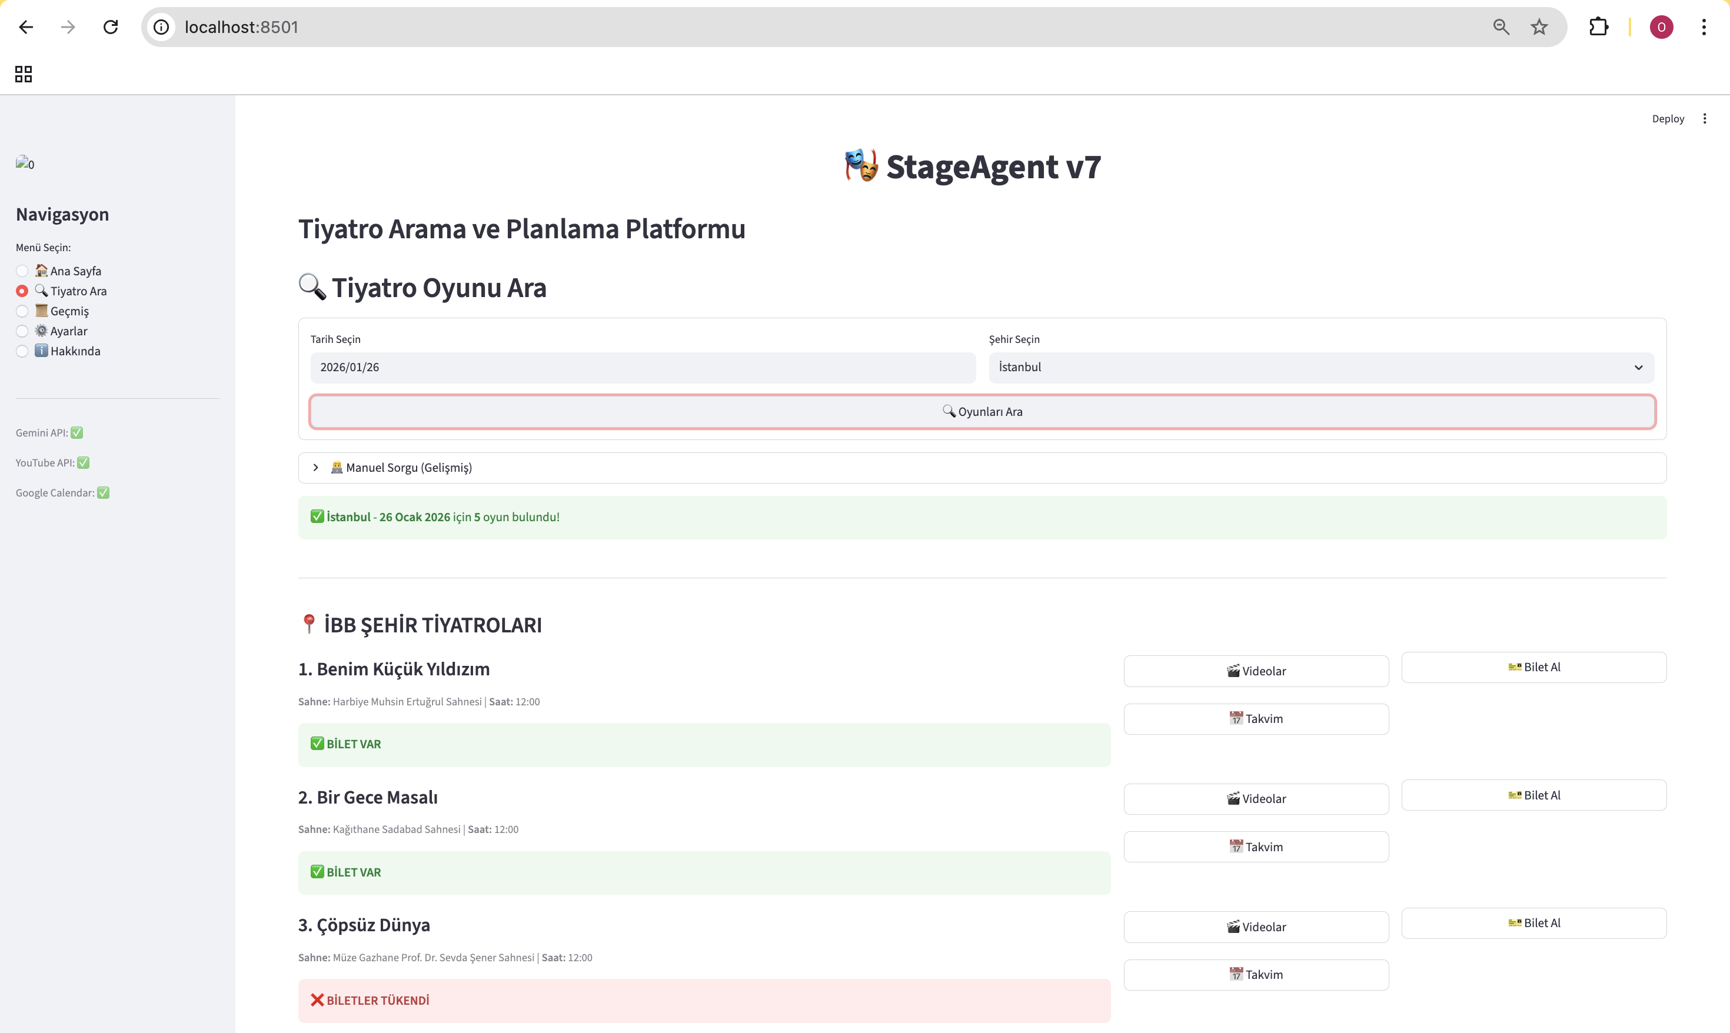
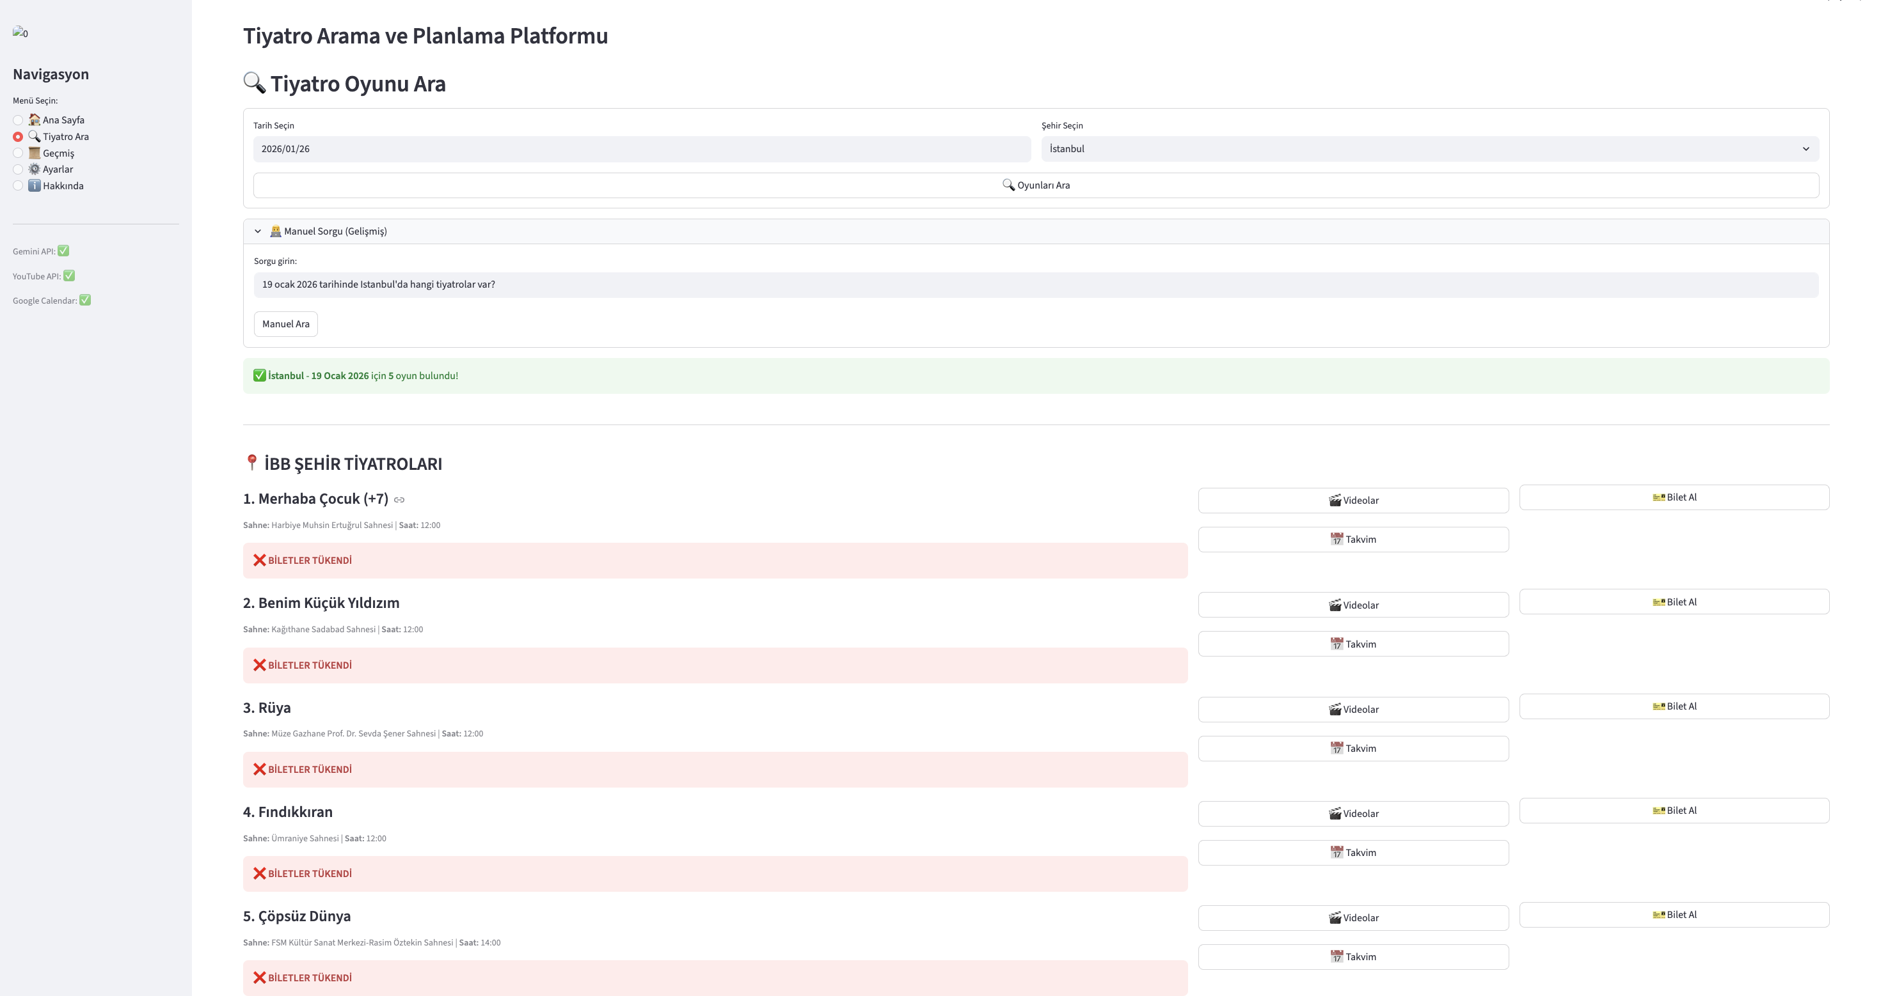
Versiyon 7: Arayüze Geçiş (Streamlit)

Slide 18
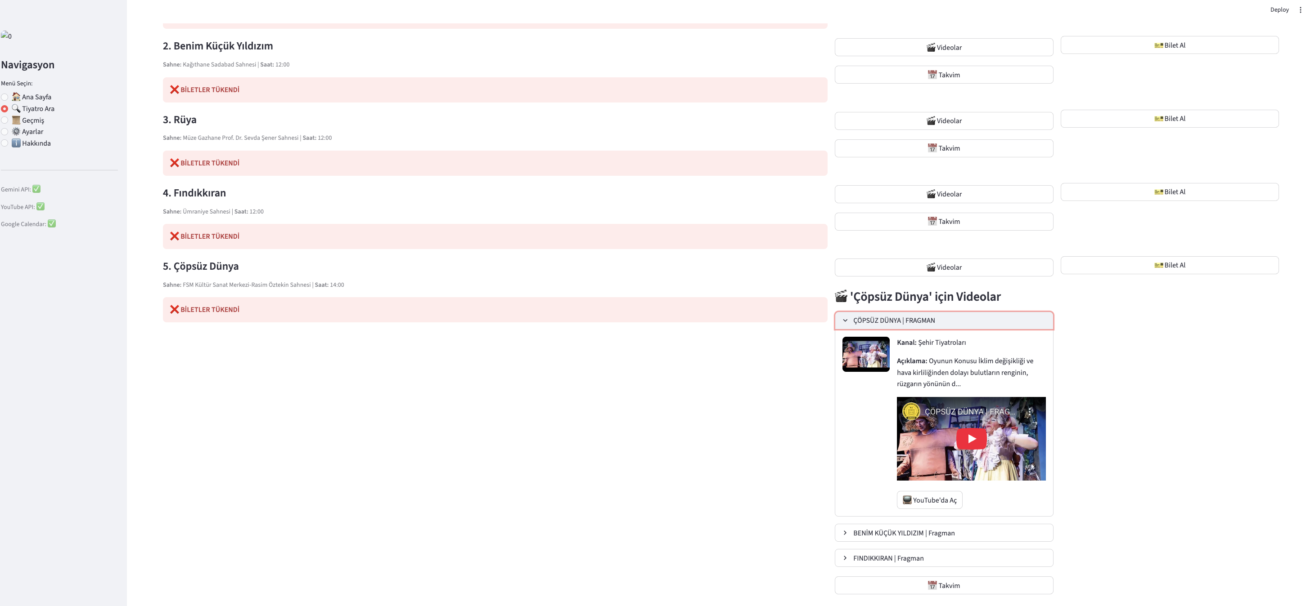
Versiyon 7: Arayüze Geçiş (Streamlit)

Slide 19
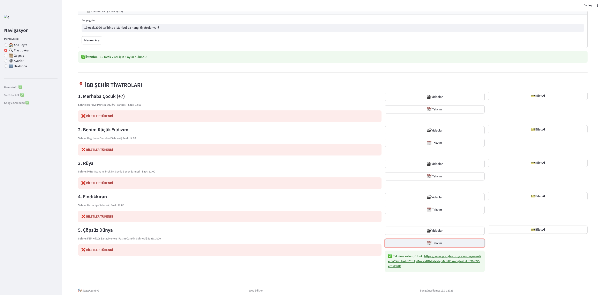
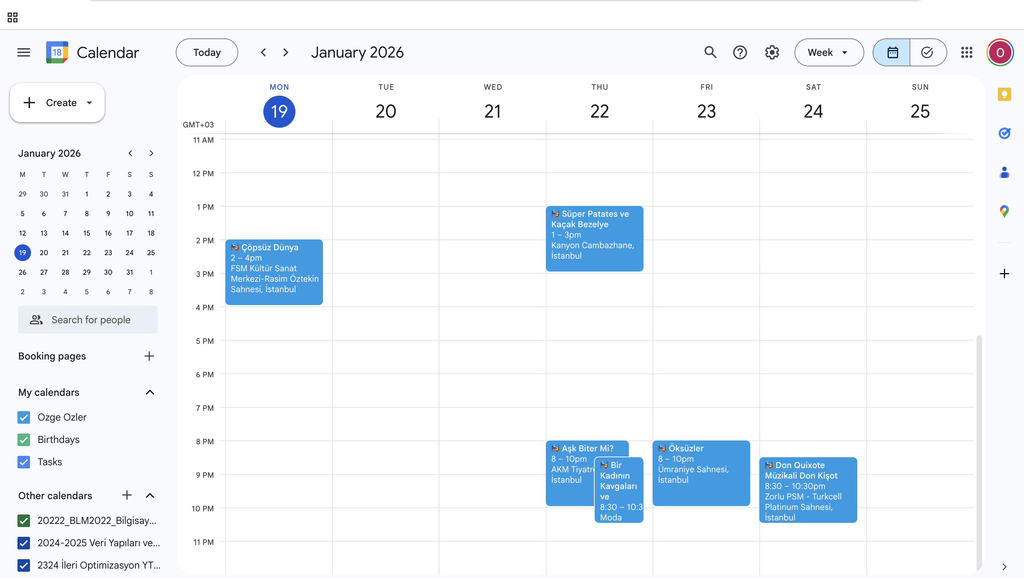
Versiyon 7: Arayüze Geçiş (Streamlit)

Slide 20
Elde Edilen Ana Kazanımlar ve Gelecek Çalışmalar
Elde Edilen Ana Kazanımlar:
Hibrit Sistemlerin Gücü: Kural tabanlı ve LLM tabanlı yaklaşımların doğru kombinasyonu.
Araçların Önemi: LLM’ lerin harici araçlarla güçlendirilerek asistan rolüne bürünmesi.
İteratif Geliştirmenin Değeri: Adım adım ilerlemenin faydaları***.
Gelecek Çalışmalar İçin Fikirler:
Kişiselleştirme yani kullanıcı tercihlerine göre öneriler
Geribildirim döngüsü yani kullanıcı beğenilerine göre öğrenme
Grup planlaması yani arkadaşların ortak takvimine göre otomatik etkinlik planlama.

Slide 21
Demo

